Slide 1
SSMFSC – Webová aplikácia pre modelovanie FSO a FSO/RF systémov
Študent: Vaše meno
Vedúci práce: Meno školiteľa
Technická univerzita v Košiciach
Rok: 2025
Študent: Meno a Priezvisko
Vedúci práce: doc. Ing. Ľuboš Ovseník, PhD.​
Konzultant práce: tituly Meno a Priezvisko
Katedra počítačových sietí (KPS)
Deň obhajob.2.2026

Slide 2
Obsah
Obsah
- Ciele diplomovej práce
- Teoretický rozbor
- Analýza požiadaviek
- Návrh architektúry
- Implementácia
- Testovanie
- Výsledky
- Záver
/11

Slide 3
Ciele diplomovej práce
Ciele diplomovej práce
- Webová aplikácia SSMFSC
- Modelovanie FSO a FSO/RF
- Analýza spoľahlivosti
- Vizualizácia
/11

Slide 4
Splnené ciele v ZS 2025/26
Teoretické základy FSO
- Optická komunikácia
- Vysoká rýchlosť
- Citlivosť na počasie
- Hybridné systémy
/11

Slide 5
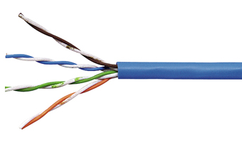
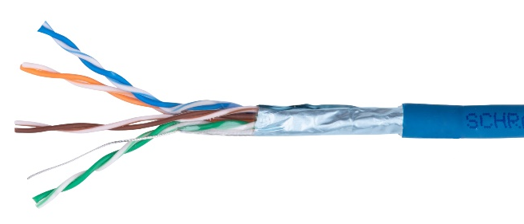
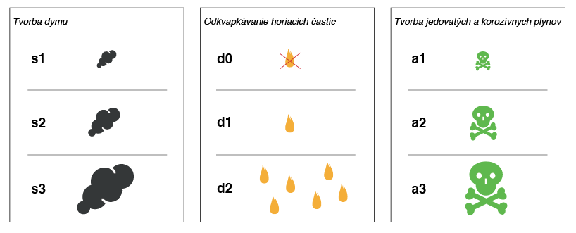
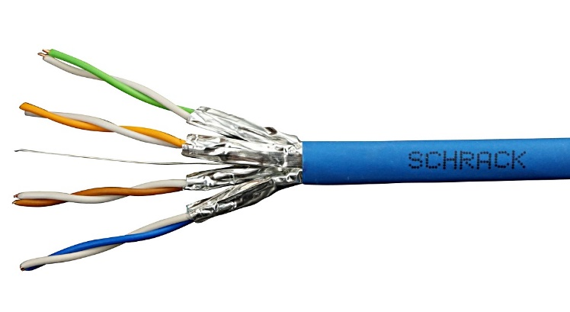
Metalické prenosové systémy
Matematické modely
- Beerov zákon
- Turbulencia
- Štatistika
/11

Slide 6
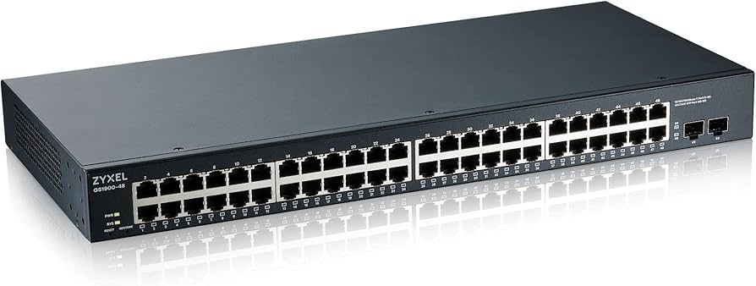
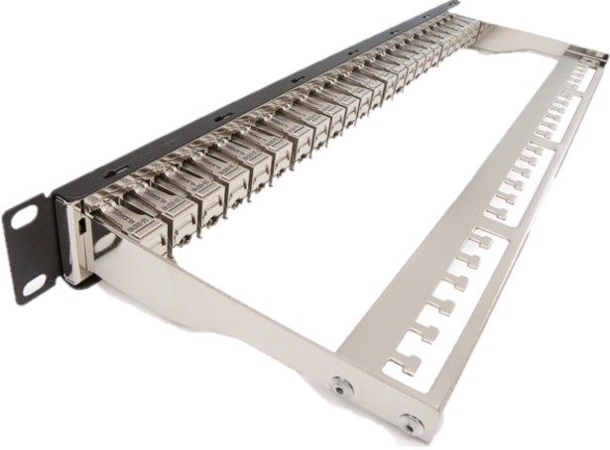
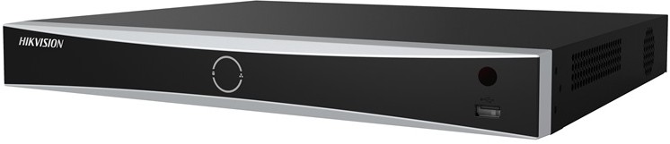
Návrh siete pre firmu
Splnené ciele v ZS
- Teoretická analýza
- Návrh architektúry
/11

Slide 7
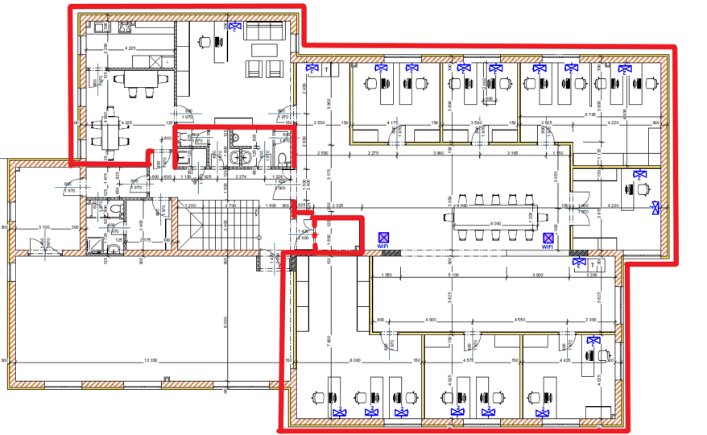
Schéma budovy
Analýza požiadaviek
- Výpočty
- Vizualizácia
- Responzívnosť
/11

Slide 8
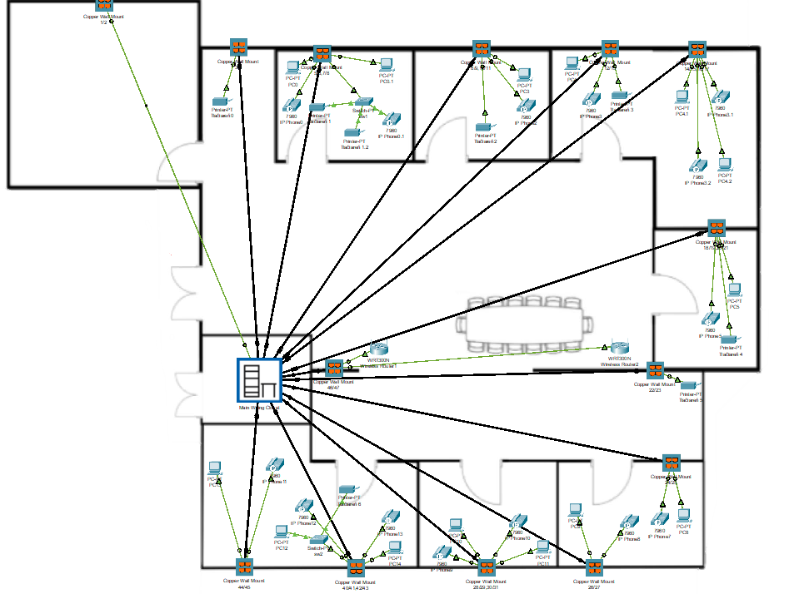
Návrh simulácií siete
Návrh architektúry
- Klient-server
- REST API
- Frontend / Backend
/11

Slide 9
Predpoklady pre experimentálne merania
Návrh databázy
- PostgreSQL
- Systems
- Meteorological data
- Calculations
/11

Slide 10
Ciele diplomovej práce v LS 2025/26
Implementácia backendu
- NestJS
- TypeScript
- API
/11

Slide 11
Implementácia frontendu
- React
- TypeScript
- Tailwind

